Slide 1


卓有识度 圆融会通
企业文化与基业长青
解浩然
2018年12月09日

Slide 2

主要内容
课前秀
上篇：理论探讨-企业文化背后的两个基本命题
不确定时代：企业靠什么走向未来
微利时代：走出经营困局的杠杆解
下篇：案例解析-稻盛和夫的两个故事
新员工的联名状
作为人，何谓正确
总结与思考
Notes:
2

Slide 3

0
专业 大气 内敛 深厚
课前秀1：
一个概念

Slide 4
一个概念
FLOW：神驰/心流
全神贯注，时光飞逝，物我两忘
聚精会神，行云流水，有如神助……
人类是会思考的生物，但是人类的伟大成就都是在没有计算与思考的情况下产生的
手—脑—心
挑战
焦虑
Flow
厌烦
能力
Notes:
朱光潜曾经将书法家的这种感觉称之为一种“筋肉习惯”。
铃木大拙在《学箭悟禅录》序言中讲到，“假如一个人真想精通一门艺术，光有技巧方面的知识是不够的。他必须超越技巧，让艺术成为一种源于无意识的‘无艺之艺’。只要我们思虑一起，头脑中一形成概念，那原有的无意识就失去了，思想便闯了进来。”
一万小时——熟能生巧——无艺之艺

Slide 5
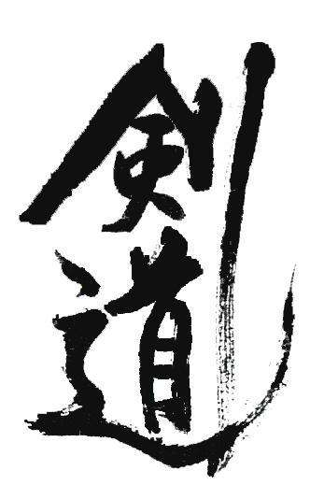
FLOW：神驰/心流——将心注入 心无所住
铃木大拙：
“只要剑士想用所学击败对手，他就得紧盯对手，看其如何出剑，不能放过其最细微的动作。这必然会使他的内心暂时‘停止’，哪怕只是瞬间。由于他的内心不再那么自如流畅，因此他无法捕捉住对手的‘疏漏’并趁机将他击倒。他不得不将注意力集中在敌人的剑上。这种注意力的集中就是‘停止’，而每一次‘停止’都会给敌人攻击自己的机会。只要剑士的心中对死亡有丝毫的恐惧，或是对生命有丝毫的执着，内心即失去其‘流畅’的状态。”
Notes:
停止：想求胜，怕失败，沾在过去的人与事上……人一有所求，动作就变形
流动：

Slide 6
FLOW：神驰/心流——行云流水 物我两忘
铃木大拙：
“流畅即是无阻。让心无碍、无滞，没有停顿，不再闭塞，就像流水一样，也如风吹一般，自然任意的引导自己而行。当剑士的精神境界达到一定高度时，剑在其手中便如有似无，……剑与人不可分，剑成为手臂的延伸。进而身心同步，甚至主客之别也消失了，无敌我之分，因此，自我就会本能地应对眼前之物。在这一过程中，没有主体刻意的反应，剑士不会意识到自己在运剑，剑士的无意识自动应对整个局面。而正是这种无意识产生了创造性的契机。”
Notes:
流动：开车的比喻。
物理上的感受：心口的一个能量流。

Slide 7
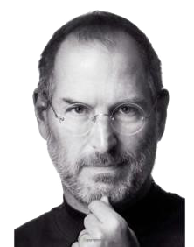
FLOW与幸福
未来
幸福
忙碌奔波
既有未来的意义感，
又有当下的快乐感！
当下
野心vs.热爱
多巴胺vs.安多酚
享乐主义
“过程即是奖励！”
——乔布斯
沙哈尔：幸福的方法
Notes:
那些野心成就不了你的，热爱却可以。
《快感和成就感的区别是什么》
『自己选择的路，跪着也要走完』

Slide 8


目标与手段，过程与结果
FLOW与创造力
流动：
将心注入
心无所住
自然流现
当下：
正在发生的未来
最高可能性的自我
平庸与伟大
痛苦与幸福
你经历的每个地方、每个人、每件事都需要你付出时间和生命，可你从来不付出感情。你总是冷冰冰地把它们扔掉，那你的努力是为了什么？
“过程即是奖励！”
——乔布斯
8
Notes:
手段与目的，过程与结果的分离，是人类痛苦的来源。（杜威的教育论）
创造性管道 ：内外一致的简单状态

Slide 9
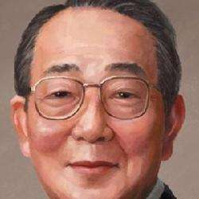
工作即修行：flow与工匠精神
稻盛和夫：
劳动获得的喜悦是特别的喜悦，玩耍和趣味根本无法替代。聚精会神，孜孜不倦，克服艰辛后达到目标时的成就感，世上没有哪种喜悦可以类比。
人类活动中劳动带来至高无上的喜悦，工作占据人生最大的比重，如果不能在劳动中、在工作中获得充实感，那么即使在别的方面找到快乐，最终我们仍然会感觉空虚和缺憾。
精于此道，以此为生，以此为乐
天道酬勤，天道酬情
工匠精神，劳动旗帜，工作的意义
六项精进
Notes:
用心与用脑

Slide 10
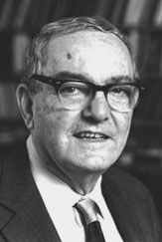
工作即修行：flow与工作的意义
赫伯特.西蒙（1965）： 对人类而言，在摆脱了饥饿之后，有两种体验就变得极为重要：
首先一种最深刻的需求就是运用技能（不能是哪方面的技能）完成具有挑战性的任务，并从中获得巨大快感——不管是打出一记好球，还是漂亮地解决一个问题。
另一种需求就是与少数其他人建立起有意义的真诚的关系——爱和被爱，分享体验，互相尊重，同舟共济。
Herbert A. Simon
（1916～2001)
Notes:
在校学生：用心投入一个挑战性目标+与少数他人建立有意义的联结
劳动创造了人本身，人做事的同时，其实更是工作成就了人——借事炼心，借假修真。

Slide 11
什么才是最“走心”的激励方式？
金钱与晋升
高薪
分红
升职
肯定与赞赏
上级的肯定
同事的肯定与尊敬
社会的肯定与尊敬
外在激励
奖金
福利
人力资本的
四种回报
兴趣与挑战
有趣性
挑战性
创造性
学习与成长
使命与承诺
责任感
使命感
升华感
成为更广阔追求的一部分
内在动机
flow
Notes:
用人所长，先从用已所长开始，核心能力——就是让别人干瞪眼的能力。

Slide 12
0
专业 大气 内敛 深厚
课前秀2：
一则寓言

Slide 13

一则寓言
一切不以盈利为目的的企业文化都是耍流氓？
乔治·默克：我们志在治病救人，而不是卖药赚钱，但若坚信这点，利润随之而来（美迪善计划）
松下：利润是客户给我们的感谢信
乔布斯：还有一件事……
冯仑：追求理想，顺便赚钱
马云：人追钱没劲，钱追人好玩
凡夫畏果，圣人畏因

Slide 14

利润之上的追求
《基业长青》
优秀的企业都是高瞻远瞩（Visionary）的，都有一个比利润更为高远的使命，当向这样更为高远和理想主义的目标去追求时，利润自然就成了副产品。
历史证明：凡是成就大事业者，都是理想集团而非利益集团，利益集团，行而不远，唯有理想集团才能基业长青！
既然尾巴不是小狮子的终极追求，利润不是做企业的终极追求，那么您『利润之上的追求』是什么？

Slide 15
0
专业 大气 内敛 深厚
课前秀3：
一个范式

Slide 16
一个思维范式：超越
真
善
美
美
善
真
真=善=美

Slide 17
超越而非否定
A
B
B
A
超越，包容
而不是否定、对立

Slide 18
超越二元对立：双因素理论
满意
满意
激励因素
成就
认同
工作本身
责任
进步
没有不满意
没有满意
保健因素Hygienic
公司的政策和行政
人际关系、上司
监督、技术
工作环境
工资
不满意
不满意

Slide 19
用超越的范式看激励理论
马斯洛
波特与劳勒
赫兹伯格
麦格雷格
沙因
布劳
自我
实现
内在动机
激励因素
Y理论
心理契约
社会交换
尊重
B
A
社会
安全
外在激励
保健因素
X理论
劳动合同
经济交换
生理

Slide 20
超越：还原真实情境
超越
超越
投影
投影
一维世界：点
二维世界：线
三维世界：面
投影：聚——信息与自由度的损失
超越：还原——恢复实相
Notes:
这部分这次课要不要讲？要看整个课前秀的时间。

Slide 21
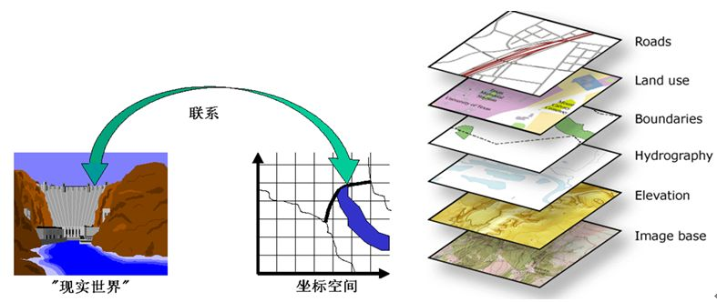
地图与场域
柯日布斯基：“所谓‘场域’就是这个世界的现实形式，而所谓‘地图’就是任何一种代表或者表示这一场域的某个方面的符号标记法。很显然，地图并非场域。”
肯·威尔伯：“二元论和符号化的知识既是科学和哲学的亮点，也是盲点。符号化的地图对于这个文明的社会具有巨大的实用价值，是不可或缺的。但同时，无论这些图像有多么灿烂而详尽，它们依然只不过是图像而已。”

Slide 22
超越：从地图到场域
地图vs.场域
组织的两个面向：
技术经济面（实）vs.社会文化面（虚）
组织中的人：
尽职尽责vs.尽心尽力
研究范式：
化约论vs.系统论
知行合一
学vs.习
见vs.证

Slide 23
当我们在说企业文化时，我们在说什么？
企业作为组织体之一，要面对一系列的关系与命题：
企业与社会、企业与人、人与人、人与工作的关系的本质？
企业存在的理由？如何跨越不确定性走向未来？
企业的源动力与持续动力？
企业内的分工与协同效率？
企业内人心的共振与对抗？
……
审视这些命题，需要系统视角和『超越』能力：
场域中无形的部分，也许无法表达，但却能够感受
也许可以尝试顺应其中的无形之力、无用之用，去解决组织中的很多问题，以期层层超越，逐步达成企业与社会、企业与人、人与工作、人与人的和谐统一……

Slide 24
1
专业 大气 内敛 深厚
理论探讨
企业文化背后的两个基本命题

Slide 25
1.1
专业 大气 内敛 深厚
不确定时代：
企业靠什么走向未来？

Slide 26
基业长青：谈何容易
中国人
全球500强
全球1000强集团
跨国公司
中国集团公司
一般中国企业
75岁
40-50岁
30岁
11-12岁
7-8岁
3.5岁

Slide 27
长寿公司
公司名称 | 创立时间
杜邦公司 | 1802
花旗银行 | 1812
宝洁公司 | 1837
纽约时报 | 1851
荷兰ING集团 | 1845
摩根财团 | 1861
法国兴业银行 | 1864
汇丰银行 | 1865
西尔斯·罗巴克公司 | 1866
三菱集团 | 1870
标准石油公司 | 1870
公司名称 | 创立时间
德意志银行 | 1870
塔塔工业集团 | 1877
华盛顿邮报 | 1877
可口可乐公司 | 1886
壳牌公司 | 1890
百事可乐公司 | 1899
福特汽车公司 | 1903
通用汽车 | 1908
住友集团 | 1912
IBM公司 | 1912
波音公司 | 1916
公司名称 | 创立时间
松下电器公司 | 1917
时代华纳公司 | 1918
迪斯尼公司 | 1919
希尔顿公司 | 1919
西屋企业集团 | 1920
克莱斯勒汽车公司 | 1923
肯德基 | 1930
三星集团 | 1938
惠普公司 | 1939
麦当劳公司 | 1954

Slide 28
不确定时代的企业风险
安索夫（战略管理的鼻祖）注意到，20世纪80年代开始，美国的市场竞争环境的总体特点就是“动荡”，环境从稳定和可以预测，逐渐变为扩张、变动、不连续乃至突变；
流变性（VUCA）：
变化本身加在流动性之上，没有方向，随势而走，呈现出某种突变性和非连续性；
易变性volatility
模糊性ambiguity
不确定性uncertainty
VUCA
复杂性complexity

Slide 29

不确定时代的企业风险
随着企业的发展，风险是在持续放大，而不是缩小的。面对不确定的环境，组织往往是不稳定的、短命的，不能及时变革。甚至当下企业组织得越好，这种转变可能就越困难。
那么，在不确定的环境下，一个企业何以能够存在下去，并且持续壮大？

Slide 30
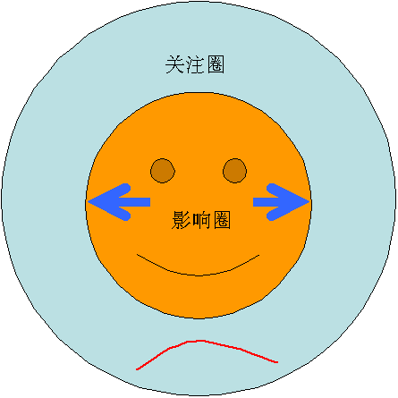
企业持续存在下去要靠理念和能力
战略=机会+能力
不确定时代，再靠赌未来的方式已经不可取，投机心态和侥幸心理无法保证持续赌赢。而要转为通过有组织的努力，确立核心理念，增强“以不变应万变”和“反脆弱”的能力；
随着企业发展壮大，必须依靠打造组织理性和组织能力，通过扩展企业的“战略自由度”走向未来。
《高效能人士的七个习惯》

Slide 31
环境会变，但天道不变
企业何以能够存在下去？它存在下去的整个哲学必须改变。
西蒙认为：面向未来的整体选择往往不是基于事实的，而是出于一种价值的选择；
企业必须树立起自身的价值理念，这种价值理念能够引导一个企业如何去顺应天道（普世价值，根本规律），环境会变，但天道不变；
Herbert A. Simon
（1916～2001)

Slide 32


顺应天道 得合人心
西蒙认为：面向未来的整体选择往往不是基于事实的，而是出于一种价值的选择。
环境会变，但天道（普世价值、根本规律）不变。
全息理论、分形结构
三环文化法典：
顺应天道
得合人心

Slide 33
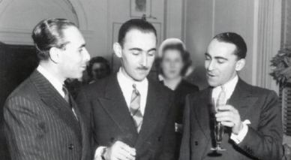
天道示例——欧洲商业银行的价值理念确立
圣西门提出创业银行（entrepreneurial bank）的理念，萨伊也据此提出企业家的概念；
到了19世纪中叶，皮埃尔兄弟创办商业银行，确立起自己的使命：指导社会流动资产投向，并使企业成为有意识的产业开发者。
商业银行不能仅在存贷差之间确立它的目标和存在价值，而是要在更高的终极目标上确立它的存在价值！
顺应天道 得合人心

Slide 34
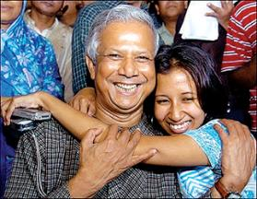
天道示例——尤努斯与格莱珉银行
每个人都想要为自己争取点什么，这是人类共有的自私的一面。我们承认这一点，事实也证明了它客观存在。但是每个人都还同时拥有另一面，就是无私的一面。我们都是自私的；我们也都是无私的。无私的我们想要帮助他人，每个人都想。不管我们表面看起来有多冷酷，内心里，我们都想要帮助别人，并从中得到快乐。我们想要拯救世界，想要改变世界。每一个人心中都深藏着这样的冲动，想要在这个星球上留下足迹：“我曾经来过。从某某年到某某年，我做了这样那样的事。”这是所有人心中所愿，可是并没有在商业理论中体现出来。
商业银行不是存贷差之间确立它的目标和存在价值，而是要在更高的终极目标上确立它的存在价值！
顺应天道 得合人心

Slide 35
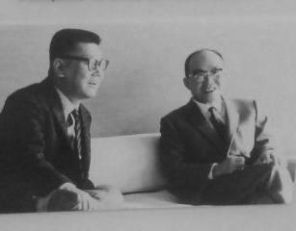
天道示例——本田的“三欢喜”原则
本田宗一郎与藤泽武夫：
本田宗一郎身材不高，走路急促，一般不穿和服；
藤泽武夫身材魁梧，走路缓慢，爱穿和服；
两人互称“西落合”和“六本木”
……
除了“让本田不断茁壮，永续经营”这一点之外，两人几乎没有任何相同之处。
藤泽武夫
本田宗一郞

Slide 36
天道示例——本田的“三欢喜”原则
本田宗一郎与藤泽武夫：
1973年元月，藤泽武夫向本田表示，在当年庆祝成立25周年时想要退休。
事实上，藤泽自从获得本田充分的授权，做任何重大的决定并不用知会本田，这是唯一一次、也是最后一次藤泽知会本田的重要决定。
本田宗一郎66岁、藤泽武夫62岁，两人同时退休……
1969，气冷还是水冷发动机的争论。
组织理性对个人权威的取代是企业二次创业的核心命题之一。从“企业家的企业”到“企业的企业家”

Slide 37
天道示例——本田的“三欢喜”原则
本田宗一郎与藤泽武夫：
1949年两人结盟的那天晚上，他们共同探索了一个问题：一个企业何以能够可持续发展？
现金流、技术、品质、人才等等因素排除了以后，他们终于找到了问题的解：原来一个企业存在下去是要在理念上下功夫的。
只要我们能够坚持让员工喜欢，让经销商喜欢和让消费者喜欢，那我们这个公司就有存在下去的理由和价值，就那么简单。
决策是基于信念的，且要
“顺应天道，得合人心”
1959，进入美国市场的故事——“三欢喜原则的胜利”。
Notes:
1959年6月，美国本田公司在美国洛山矶设立，成为本田进入国外的第一步。藤泽把美国作为第一个海外市场，是有背于常识判断的。

Slide 38
天道示例——本田的“三欢喜”原则
本田宗一郎与藤泽武夫：
退休之后，兴趣、爱好完全不同的两人，私下极少联系。
1988年，藤泽武夫病逝。平时素不道访的本田宗一郎，痛不欲生，声泪俱下。
1989年，本田宗一郎进入“美国汽车名人殿堂”，他专程来到藤泽武夫灵位前，合掌告诉他：“喂！六本木，这项荣誉一半归你，请笑纳！”两年后，本田宗一郎辞世。
藤泽武夫
本田宗一郞
Notes:
索尼的井深大曾经评价说，“藤泽武夫是一位使本田100%发挥才能的精明经营者，本田宗一郎则是100%信任藤泽才华的幸运天才技师。”其实，这两位的角色分工，酷似井深大和盛田昭夫自己。
作为第一号人物的本田宗一郎，对第二号人物藤泽武夫极度信任、放手。他一般都穿着工作服呆在研究所里，对销售、财务、管理制度等，几乎不闻不问，也极少到本田总公司去。他甚至把公司章、社长印章都交给藤泽武夫保管，还常常开玩笑说：“六本木（他对藤泽的称呼）才比较象是本田的社长，我只是挂个名罢了。”
个性的巨大差异，并没有成为他们合作的障碍。除了“让本田不断茁壮，永续经营”这一点之外，两人几乎没有任何相同之处。本田宗一郎身材不高，走路急促，一般不穿和服；藤泽武夫身材魁梧，走路缓慢，爱穿和服。两人相互以地名称呼：1964年本田宗一郎迁居到东京新宿区的西落合，从此藤泽武夫叫他“西落合”，本田宗一郎则“以牙还牙”，叫住在六本木的藤泽武夫为“六本木”。

Slide 39
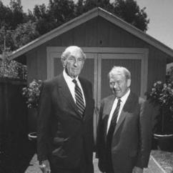

天道示例——惠普之道
“回顾一生的辛劳，我最自傲的，很可能是协助创设一家以价值观、做事方法和成就，对世界各地企业管理方式产生深远影响的公司；我特别自傲的是，留下一个可以永续经营、可以在我百年之后恒久继续作为典范的组织。”
——戴维·帕卡德
惠普公司“以员工为导向”的哲学和信念，惠普公司称之为“惠普之道”（the HP Way）。
财富分享=》能力分享=》价值观分享

Slide 40
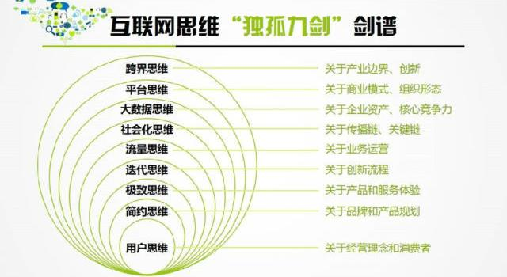
天道示例—互联网背后的天道？
人本而非拜物
责任与自由
效率、交易成本
信息对称、诚信有价
链接、重新部落化
……
移动互联：
是思维，也是工具，
是颠覆，也是回归，
——让我们更加接近天道

Slide 41

三双鞋Zappos：组织和个人的双赢
员工完成对使命的皈依后：
幸福进阶
更高的使命/意义
成为更有意义事业的一部分
激情
神驰、投入、时光飞逝
乐趣
摇滚明星，不断需要新的刺激
《三双鞋——美捷步总裁谢家华自述》
时间

Slide 42
幸福分形体——组织和个人的双赢
内在动机：
做喜欢的事情
成为有意义事业的一部分
外在激励：
必不可少，是保健因素
但易消退，不持久
使命
激情
利润
乐趣
《三双鞋——美捷步总裁谢家华自述》
Delivering Happiness：A Path to Profits，Passion，and Purpose

Slide 43
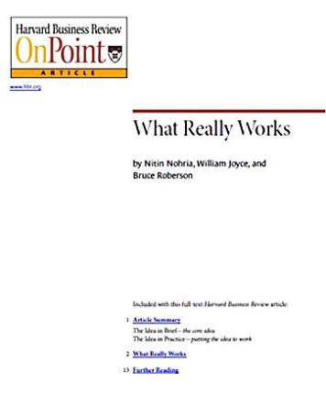
寻找天道的学术研究——“4+2法则”
Nitin Nohria；
200多家企业的60,000页资料；
10年时间；
各种行业/各种规模；
Evergreen project （基业长青项目）
“4+2”法则
Notes:
哈佛商学院院长的研究

Slide 44
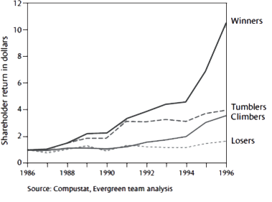
“4 +2 法则”
业绩差异：
股东收益增长率：945%（赢家）；——62%（失败者）；
销售收入增长率：415%（赢家）——83%（失败者）。
区分赢家-攀登者-蹒跚者-失败者

Slide 45
“4 +2 ”成功方程
“4 +2 ”成功方程
“2”
精英人才
领导能力
行业创新
购并合作
“4”
聚焦战略
执行能力
业绩文化
扁平组织

Slide 46
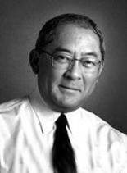
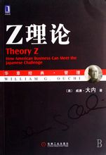
寻找天道——Z理论
长期雇佣制度；
强调员工参与；
缓慢的晋升；
组织内的家庭气氛；
层级少；
强调工作小组的工作方式；
非正式的管理方式。
威廉·大内
William Ouchi
Notes:
大内不仅指出了A型和J型组织的各种特点，而且还分析了美国和日本各自不同的文化传统以致其典型组织分别为A型和J型，这样，就明确了日本的管理经验不能简单地照搬到美国去。为此，他提出了“Z型组织”的观念，认为美国公司借鉴日本经验就要向Z型组织转化，Z型组织符合美国文化，又可学习日本管理方式的长处，比如“在Z型公司里，决策可能是集体做出的，但是最终要由一个人对这个决定负责”。（第66页）而这与典型的日本公司（即J型组织）做法是不同的， “在日本没有一个单独的个人对某种特殊事情担负责任，而是一组雇员对一组任务负有共同责任”。（第39页），他认为“与市场和官僚机构相比，Z型组织与氏族更为相似”，并详细剖析了Z型组织的特点。

Slide 47
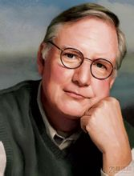
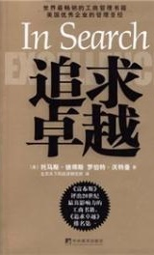
寻找天道——追求卓越 In search of excellence
20年时间，43家企业
崇尚行动
贴近顾客
自主创新
以人助产
价值驱动
不离本行
精兵简政
宽严并济
汤姆.彼得斯
Tom Peters
Notes:
是《追求卓越》一书使托马斯·彼得斯从麦肯锡公司的普通职员一跃而为管理大师。《追求卓越》成为美国历史上第一本销量超过百万的商业管理书籍。许多读者赞誉有加，称之为“1982年以来美国工商管理的‘圣经’”。一时间，所有的媒体与商界人士都在谈论着这本书，这本书甚至促成了商业书籍出版业的成熟。当代管理学泰斗彼得·德鲁克一语道破天机：“彼得斯著作的力量就在于他强迫你关注最基本的东西……它使管理听起来是令人难以置信地容易。你所要做的就是把这本书放回在枕头下，然后一切都会完成。”

Slide 48
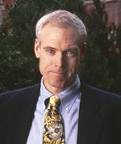
寻找天道——基业长青Build to last
18个行业中的领先企业和一般企业进行对比
造钟而不是报时
保存核心，刺激进步
利润之上的追求
教派般的文化
自家成长的经理人
……
胆大包天的目标
永远不够好
择强汰弱的进化
……
吉姆·柯林斯
Jim Collins

Slide 49
企业文化的三个核心要件
愿景
我们希望做成什么样子？
未来是一幅什么样的图景？
许以追随者一个什么的未来？
核心价值观
在通向未来的过程中，我们坚持什么样的判断标准？什么是对？什么是错？什么在先？什么在后？
谁是我们的同行者？
使命
我们是谁？
我们为什么存在？
做一件什么样的事业可以让我们足慰平生？

Slide 50
天道：使命——利润之上的追求
《基业长青》
优秀的企业都是高瞻远瞩（Visionary）的，都有一个比利润更为高远的使命，当向这样更为高远和理想主义的目标去追求时，利润自然就成了副产品。
松下：利润是客户给我们的感谢信
乔布斯：“还有一件事……”
冯仑：追求理想，顺便赚钱
马云：人追钱没劲，钱追人好玩
凡夫畏果，圣人畏因
Notes:
此处和课前秀的呼应与衔接？

Slide 51



天道：使命——利润之上的追求
历史证明：凡是成就大事业者，都是理想集团而非利益集团，利益集团，行而不远，唯有理想集团才能基业长青！
默克：改善人类健康
P&G：Touching lives，improving life
迪斯尼：使人们快活
题外话：警惕被欲望偷换了理想！

Slide 52
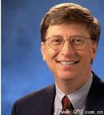
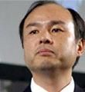

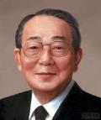
愿景：愿望的景象
愿景
乔布斯：现实扭曲力场——意志的力量可以改变现实
稻盛和夫：深入到潜意识里的愿景
境随心转，相由心生
胆大包天+志在必得，领导看见+相信相信
使命
我们希望做成什么样子？
未来是一幅什么样的图景？

Slide 53
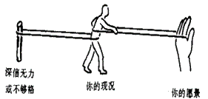

愿景：以终为始，形成创造性张力
发展水平
愿景
使命和愿景：
十年或更久以后，我们希望成为什么样的企业？
创造性张力
回溯
五年后现实的业务前景[归纳]：
假定现已沉淀的业务与管理模式不变，五年后会走到哪里？
战略目标[演绎]：
为达到远期目标和愿景，企业在未来的五年前需要做到什么样子？
差距
展望
现在
历史：
我们是谁？如何一路走来？现在如何？
2015
2018
2020
年份

Slide 54
企业文化的三个核心要件
愿景
我们希望做成什么样子？
核心价值观
在通向未来的过程中，我们坚持什么样的判断标准？什么是对？什么是错？什么在先？什么在后？
谁是我们的同行者？
使命
我们是谁？
我们为什么存在？

Slide 55

价值观：关键是完成排序
价值观是组织对事物的是非、善恶和重要性的评价和优先性排序
价值观是组织成员共享的一套价值理念。如果员工的价值观念与组织的相吻合，那么他的行为就能够“从心所欲而不逾矩”

Slide 56
阿里巴巴的天道：利润之上的大义名分
这批由80后、90后组建的公司，专注小企业、专注电子商务、专注帮助别人成功的思想，这是阿里巴巴集团整个经营的思想。
“我们收很小的费用，一家企业只要付1688块钱人民币就可以做内贸。外贸，金融危机之前是5万块钱一年，金融危机以后降到了1.98万，去年我们少赚五亿利润，但是我们去年多服务了五千家企业，对阿里人来讲觉得非常骄傲，我觉得做帮助企业的事情比赚钱更有意义。”
“没有一个机会大到可以让我们持续发展，只有解决社会不断涌出来的问题，才有可能让我们这代年轻人持续不断发展。”
“我们承诺，未来十年，要为1000万家小企业解决生存、成长、发展的平台，为全世界创造1亿人的就业机会，为全世界10亿人提供网上消费平台。”
“我们是理想主义者”
让天底下没有难做的生意！
让诚信有价！

Slide 57

阿里巴巴的天道：利润之上的大义名分
愿景：
1.分享数据的第一平台；
2. 幸福指数最高的企业；
3. “活102年”
客户
第一
价值观：
“我们是理想主义者”
拥抱
变化
团队
合作
让天底下没有难做的生意！
让诚信有价！
敬业
诚信
激情
使命：让天底下没有难做的生意
让诚信有价

Slide 58
如果您也有志于追求基业长青，请回到原点上思考，您的事业理念是什么？
愿景
我们希望做成什么样子？
未来是一幅什么样的图景？
许以追随者一个什么的未来？
核心价值观
顺应天道，得合人心
在通向未来的过程中，我们坚持什么样的判断标准？什么是对？什么是错？什么在先？什么在后？
谁是我们的同行者？
使命
我们是谁？
我们为什么存在？
做一件什么样的事业可以让我们足慰平生？

Slide 59
1.2
专业 大气 内敛 深厚
微利时代：
走出经营困局的杠杆解？

Slide 60
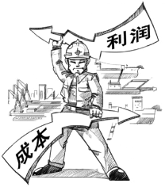

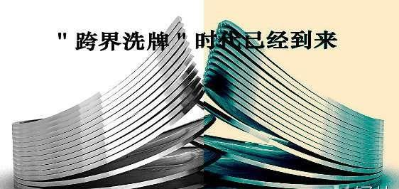
微利、打劫年代，如何破解当前困局？
+
紧急问题
压力
-
+
+
-
应急行动
问题隐患
反思性学习
-
+
管理改进
症状解
系统解
杠杆解

Slide 61

寻找系统解和杠杆解
以人为本
+
紧急问题
压力
-
+
+
-
应急行动
问题隐患
反思性学习
人力资本是弹性最大的资本——撬动人力资本也许是一个可行的杠杆解！
人才管理，而不是人力资源管理！
-
+
管理改进
症状解
系统解
杠杆解
Notes:
不是所有的人都是人才！
两重杠杆！

Slide 62

杠杆解——撬动人力资本
选足够优秀（适合）的人：与其训练火鸡上树，不如从开始就招一只猴——好员工首先是选出来的！
给足激励：把爱给够，把话说透！（自由与责任！）
精兵简政，宽严并济
“1245原则”
重仓年轻人+精英团队+人才生态

Slide 63
激励命题的本质
马斯洛
波特与劳勒
赫兹伯格
麦格雷格
沙因
布劳
自我
实现
5
内在动机
激励因素
Y理论
心理契约
社会交换
尊重
社会
安全
2
外在激励
保健因素
X理论
劳动合同
经济交换
生理

Slide 64
什么才是最“走心”的激励方式？
金钱与晋升
高薪
分红
升职
肯定与赞赏
上级的肯定
同事的肯定与尊敬
社会的肯定与尊敬
外在激励
奖金
福利
人力资本的
四种回报
兴趣与挑战
有趣性
挑战性
创造性
学习与成长
使命与承诺
责任感
使命感
升华感
成为更广阔追求的一部分
内在动机

Slide 65
什么才是最“走心”的激励方式？
FLOW：神驰/心流
全神贯注，时光飞逝，物我两忘
聚精会神，行云流水，有如神助……
天道酬情，以此为乐
最高可能性的自我
将心注入，自然流现
挑战
焦虑
Flow
厌烦
能力

Slide 66
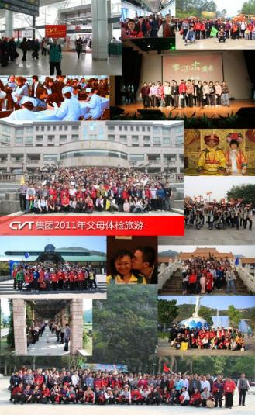

视源电子
选足够优秀的人（千分之一的选拔比例）
给足激励
事业部源于内部创业项目
父母体检游
自建幼儿园
身心自由：不打卡，鼓励说走就走的旅行
p(业绩)=P（潜力）-i（干扰）
企业购买的只是雇员的“劳动时间”，而真正需要的却是“劳动努力”，因此，必须征得员工真心实意的承诺

Slide 67
把爱给够：海底捞的员工福利
海底捞的做法：
善待员工：中上水平的工资，住24小时空调和热水的公寓，宿舍可免费上网，公司还雇人给员工宿舍打扫卫生，换洗被单。每天饭桌上都会有一两道可口的荤菜，周末供应水果，并在晚9点提供面包和酸奶作为夜宵。如果生病了，不用担心，会有宿舍管理员照顾，同事们会带来饭菜，领导还会来看望。小孩可以免费上公司在四川简阳办的寄宿学校。优秀员工的一部分奖金，每月由公司直接寄给在家乡的父母……
海底捞的很多员工来自农村，来到繁华都市，很多人都有一种自卑感，而通过家政服务让他们也“享受”到被别人服务的感觉，感到了公司对自己的重视，感到了自己的价值，满足了他们的自尊心，提高了他们的自信心，有利于他们以一种平和、平等的心态而非自卑和压抑的心态去服务顾客。

Slide 68
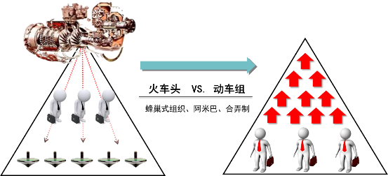
杠杆解——撬动人力资本
选足够优秀的人：与其训练火鸡上树，不如从开始就招一只猴——好员工是选出来的！
给足激励：把爱给够，把话说透！
组织的源动力来自何处？
巴纳德：组织的原动力即来自于组织成员贡献的意愿和能力！

Slide 69
小结：组织的两大基本命题
组织的
两大命题
何以存在？
动力来源？
顺应天道
大义名分
得合人心
内在动机
点燃自己
点燃他人
做一件什么样的事情可以让我们足慰平生？
如何点燃员工的内在动机？

Slide 70
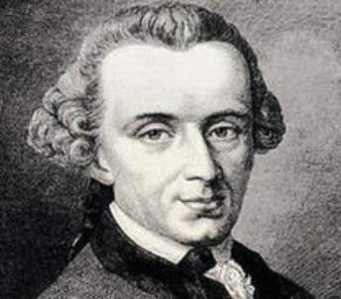
有两种东西，我们愈是时常反覆思索，它们就愈是给人的心灵灌注了时时翻新、有加无已的赞叹和敬畏 ：
头顶的星空和心中的道德法则。
康德（1724-1804）

Slide 71

2
专业 大气 内敛 深厚
案例解析
稻盛和夫的两个故事

Slide 72
目录
稻盛和夫的两个故事
稻盛和夫其人
故事一：新员工的联名状
启示与思考
故事二：作为人，何谓正确？
启示与思考
小结

Slide 73
稻盛和夫其人：经营之圣 ，人生之师
企业家：白手起家创建京瓷和KDDI两家世界500强企业，2010年2月又临危受命出任破产重组的日航董事长，引领日航浴火重生。
哲学家：创建了京瓷企业哲学，后又被称为稻盛经营哲学，被季羡林先生称为“企业家兼哲学家第一人”。
教育家：30年前设立“盛和塾”，成为9000名企业家塾生的人生之师。
科学家：发明了京瓷和KDDI两家企业发展过程中多个创新产品。
慈善家：1984年捐资410亿日元设立“京都奖”。

Slide 74
稻盛和夫其人
稻盛和夫是通过光明大道获得巨大成功的典范；
稻盛和夫是纯粹的理想主义和彻底的现实主义优美结合的典范。

Slide 75
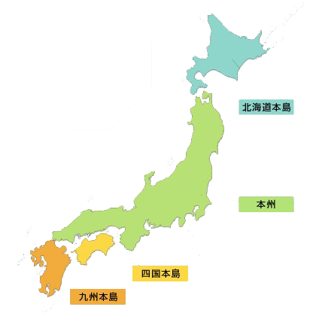
早年的困顿
1932年，出生于日本鹿儿岛，出身贫困；
两次考初中不取，考大阪大学落榜；
十三岁患肺结核；
家屋被美军炸毁；
毕业即失业，四考不中；
进了亏本十年的企业……
鹿儿岛

Slide 76
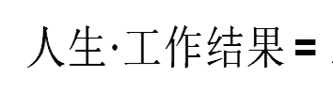
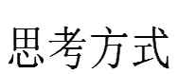
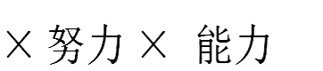
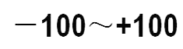
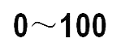
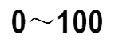
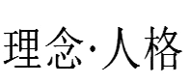
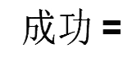
命运转折来自一个成功方程式
延伸阅读：《活法》《敬天爱人》
心法
付出不亚于任何人的努力！
天赋

Slide 77
2.1
专业 大气 内敛 深厚
故事一：新员工的联名状

Slide 78
故事一：新员工的联名状
企业经营最重要的因素，就是这个以心为本的、与员工之间的伙伴关系。让我再次强烈意识到这一点，并迫使我重新审视企业经营目的的是这样一件事。
新员工的联名状
1960年，也就是公司成立后第二年，公司招收了约10名高中毕业的新员工。他们工作了一年多，当我觉得他们“对工作多少能上手了”时，这些员工却带了一张联名状来，提出要跟我进行团体交涉。这张状纸上罗列着“将来最低加薪多少，奖金多少”，要求保证他们的待遇；
录用考试时，我就和他们说过：“公司能发展到什么程度我不知道，但我一定拼命努力，把公司做好。你们愿意到这样的公司来试试么？”他们是了解情况后才进来，但才工作一年，就急急向公司提出要求，说：“如果不提供这样的保证，我们就辞职不干了”。

Slide 79
故事一：新员工的联名状
企业经营最重要的因素，就是这个以心为本的、与员工之间的伙伴关系。让我再次强烈意识到这一点，并迫使我重新审视企业经营目的的是这样一件事。
新员工的联名状
正因为公司刚刚成立，缺乏人才，招入公司后马上把他们分配到生产现场，经过一年的锤炼，这些人都已成为活跃在各部门的生力军。说实话，他们辞职对公司十分不利。但是，如果他非要坚持自己的要求也没有办法。“大不了回到创业时点，从头再来吧？”我心一横，答复他们说：“不能接受你们的要求。”
公司成立刚两年，对于公司的前途连我自己都没有确凿的把握。对于将来的描绘，也只能是“反正只要拼命干的话，总能有所成就吧”这种程度。在这种情况下，为了眼下留住他们，我若随口答应“现在承诺你们的条件”，那就是谎话。我无法对缺乏自信、难以预料的事情做出保证。

Slide 80
故事一：新员工的联名状
企业经营最重要的因素，就是这个以心为本的、与员工之间的伙伴关系。让我再次强烈意识到这一点，并迫使我重新审视企业经营目的的是这样一件事。
新员工的联名状
在公司中谈不拢，又去我家里一直谈到深夜，他们还是固执己见，只好明天再谈；
到了第二天，他们仍然不肯接受我的意见，说“资本家、经营者总是说得好听，用甜言蜜语来欺骗劳动者。”对此，我说了下面一段话。

Slide 81
故事一：新员工的联名状
企业经营最重要的因素，就是这个以心为本的、与员工之间的伙伴关系。让我再次强烈意识到这一点，并迫使我重新审视企业经营目的的是这样一件事。
新员工的联名状
“是欺骗、不是欺骗，无论我怎么说也无法证明。身为经营者，只要自己得利就好，这种想法我半点都没有。我想让企业成为大家由衷认同的好公司。这是谎言还是真话，你们就权当受一回骗，跟着我试试如何？我就是拼上性命也要把公司做好。若是我经营企业不负责任，或者发生只顾一已私欲的事，那时你们杀了我也行！”
谈了三天三夜，我彻底地推心置腹。最终，他们收回了要求，留在了公司，工作比之前更加卖力了。

Slide 82
故事一：新员工的联名状
事后复盘，向内看，确立经营理念：
这一事件成为契机，让我意识到了企业经营最根本的原则。
在那之前，技术员出身的我，成立公司的动机就是“希望让自己的技术问世”，对公司的未来，也仅是想到“只要忘我工作，吃饭问题总能解决吧”这样的程度……
那时，我深切感受到“自己干了一件始料未及的傻事”。此刻我才第一次发觉：经营企业，“并非是要实现自己的梦想，而是要维护员工及其家庭的生活，不仅是现在，还包括将来。”
我从这次经历中吸取的教训就是：所谓经营，就是经营者倾注全部力量，为员工的幸福而殚精竭虑；公司必须树立远离经营者私心的大义名分。

Slide 83
启示与思考——动机至善，私心了无
公司必须树立远离经营者私心的大义名分！
远离经营者私心的
多向后追问几个“为什么”？
1984年，要不要挑战NTT？
那段时间，每晚临睡之前，我都要重复自问自答，无一日例外。那是对自己的质疑：“我想参与通信事业，真的是出于要为民众降低长途电话费这一纯粹的动机吗？我的动机真的那么纯粹、不带一点儿私心吗？”
“有没有让社会看好自己、赞赏自己这样的私心呢？”“不是单纯想要出风头吧？”“真的是动机至善，私心了无吗？”每晚，都受到来自另一个自我的严厉诘问。
经过将近半年的时间，千思万想、历尽烦恼之余，我终于确信自己“动机善，私心无”，内心的烦恼也一扫而光，坚强的决定和勇气在我胸中沸腾起来。确定了开展事业的大义名分，也确认鼓舞自己的纯粹动机，今后可以无所畏惧、朝着创立公司的方向大步迈进了！

Slide 84
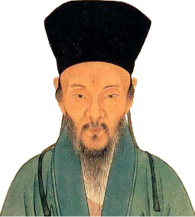
知行合一
知是行的主意，行是知的功夫
知是行之始，行是知之成
一念发动处便是行了
王阳明

Slide 85
启示与思考——动机至善，私心了无
反思我们在做企业、带队伍的过程中，有没有这个“私”在时时作祟？有“私”，就会使影响力大打折扣！
企业家的企业vs.企业的企业家！

Slide 86
启示与思考——文化与领导力
沙因：文化与领导力是一个硬币的两面
权力不等于领导力；
领导力本质上是一种影响力，让人心甘情愿地追随；
领导力还是一种场力，会让追随者心甘情愿地改变自己。
杨壮：
领导力不是职位高低决定，而是除去职位这些外化标签后让人愿意追随的能力，这样的领导者要能够换位思考，顺畅沟通，领导者在下属心目中具有较高的名望和威信，下属愿意自觉，自愿，主动追随，也愿意为领导者主动改变自己的态度，价值和行为。
Notes:
。

Slide 87
启示与思考——好的领导如同一面镜子
文化与领导力
领导力本质上是一种影响力，是一种场力，让人心甘情愿地追随，并心甘情愿地改变自己；
好的领导、好的导师如同一面镜子。人格是无声的命令。
《无我的智慧》：
当我在自己的上师顶果钦哲仁波切面前时，他心意的平和、清明及开阔性，自然将我的自我重要感暴露出来。不论我的故事多么有意义或复杂，我知道他永远可以看穿我的自我沉醉。这是我们师徒之间一种无法言语的默契，这种沟通方式是我从他那学到的方法之一。
这种互动也发生在他与其他人身上，有时一些心意非常狂野的人，在他面前却即刻被驯服。这就是老师如明镜的意思，老师不止是反映我们如何受困，同时也反映我们的基本理性。这是老师与学生关系最主要的目的。

Slide 88
曾国藩的慎独功夫
文化与领导力
领导力本质上是一种影响力，是一种场力，让人心甘情愿地追随，并心甘情愿地改变自己；
好的领导、好的导师如同一面镜子。人格是无声的命令。
《三度修炼》之曾国藩的慎独功夫（贺益德）：
道光22年十月初二日：“午正，金竹虔来长谈。平日游言、巧言，一一未改，自新之意安在?”
十一月初九日：“今早，名心大动，忽思构一巨篇以震炫举世之耳目，盗贼心术，可丑!”
初十日：“昨夜，梦人得利，甚觉艳羡，醒后痛自惩责，谓好利之心形诸梦寐，何以卑鄙若此!”
二十七日：“……又说话太多，且议人短。细思日日过恶，总是多言，都从毁誉心起。欲另换一个人，怕人说我假道学，此好名之根株也。”
同治11年二月初一日(逝世前第四天)：“余精神散漫已久，凡应了结之件，久不能完；应收拾之件，久不能检，如败叶满山，全无归宿，通籍三十余年，官至极品，而学业一无所成，德行一无可许，老大徒伤，不胜惶悚惭赧!”

Slide 89
曾国藩的慎独功夫
文化与领导力
领导力本质上是一种影响力，是一种场力，让人心甘情愿地追随，并心甘情愿地改变自己；
好的领导、好的导师如同一面镜子。人格是无声的命令。
《三度修炼》之曾国藩的慎独功夫（贺益德）：
曾国藩齐家、练军、治国，所在功绩赫然，天下瞩目。他成功的核心原因，在于他刻刻慎独，心地干净，从而感动了他人。当他感动了一个家庭的时候，便全家大小都自觉地遵循他的教训；当他感动了整个军队的时候，便全军上下都自觉地服从他的约束；当他感动了一带地方的时候，则地方官民都自觉地谨守他的教化。他这样的人格，发而为诗，便为感人之诗；发而为文，便为感人之文；发而为事，便为感人之事……他这一特点，也正是一切圣贤的共同特点。圣贤们征服的虽只是自己，却能感动天下人。

Slide 90
启示与思考——动机至善，私心了无
文化与领导力
领导力本质上是一种影响力，是一种场力，让人心甘情愿地追随，并心甘情愿地改变自己；
在这种气场之下 ，主要通过直面问题，坦诚沟通来解决问题，而不是靠技巧和权谋。
柳传志：有话直说，有话好好说。
心底无私天地宽，事无不可对人言。

Slide 91
启示与思考——动机至善，私心了无
了却私心来自深层的假设系统
稻盛和夫说：“我认为，这个宇宙中有一个地方可以称之为‘智慧的宝库’，那里隐藏着取之不尽的智慧，如果能将其引发出来，就能获得创造的灵感和思想的闪光。我个人的经历就是这样。当我处于忘我的状态，为员工、为客户，一心不乱、全神贯注地（flow）投入研究开发的时候，当我为世人为社会开拓新事业的时候，我就无意中触及那宝库中睿智的一端，于是我就能开发出划时代的新产品，并且使事业获得意想不到的进展。”
“才能只是上苍偶然授予给我，上苍要求将它回报世人、回报社会。如果我将它视作私人资产而独享其惠，就违背了上苍的意志，早晚会受到惩罚。我应该将自己的才能贡献给员工、股东、客户以及社会。”
白立新：这是迄今为止我听到的最震撼人心的对成功的诠释。当成功者将成功归因于自己的才智的时候，稻盛和夫将其视为天启；当成功者心安理得地享受富豪榜上的排名时，稻盛和夫却认为，才能亦属天赐,不得据为己有，只为自己谋利。

Slide 92
启示与思考——动机至善，私心了无
了却私心的假设系统
稻盛和夫说：“我认为，这个宇宙中有一个地方可以称之为‘智慧的宝库’……”
“才能只是上苍偶然授予给我，上苍要求将它回报世人、回报社会。如果我将它视作……”
1981年11月18日，科斯在一个讲演中引用了弗兰克·奈特的话：
“科学的基本规则——真实和客观，本质上是一个道德原则，它反对任何形式的自利(self-interest)。客观的先决条件是正直、能力和谦虚。”他本来是用这段话赞扬沃伦.纳特(Warren Nutter)教授的。但是每个直接接触过科斯的中国经济学家，都会同意“真实和客观”，以及支持客观态度的“正直、能力和谦虚”，正是科斯先生自己的为人风格。
所谓成功：电梯的故事、池塘的故事
和君人风范：专业、大气、内敛、深厚。

Slide 93
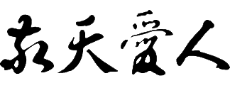
敬天爱人：顺应天道，得合人心
向上：顺应天道，确立利润之上的追求，抬高天空，构建精神穹宇，成为管道，做企业的企业家……
向下：追求全体员工物质和精神两方面幸福的同时，为人类社会的进步发展作出贡献……
做管道，才心安！

Slide 94
敬天爱人：顺应天道，得合人心
相反相成：
先拿起，再放下
从够得着的地方开始：
先『忘我』，再『无我』
相向而行：
兄友弟恭，父慈子孝
老板vs.员工

Slide 95
知是行之始——顺应天道可以从克己省察修炼起
王阳明：我今说个知行合一，正要人晓得一念发动处便即是行了,发动处有不善，就将这不善的念克倒了,须要彻根彻底，不使那一念不善潜伏在胸中，此是我立言宗旨。
稻盛：人生的唯一目的就是修炼灵魂，使之在人生谢幕之时比开幕之初高尚一点点。
白立新：“人欲日消，天理日明，智慧日增。”这是我国阳明学的核心思想，也是稻盛和夫的成功法则。
贺益德：是驰逐于外，还是修治于内，是天理人欲的分水岭。
伟大首先不是如何去领导别人，而是管理好自己

Slide 96
以心为本
稻盛和夫：
我不断认真思考：在经营中最可靠的东西究竟是什么？烦恼之余，我得出一个结论：“人心”是最重要的。
如果说最容易动摇、最难把握的是人心，那么，一旦相互信赖、心心相连，最坚牢、最可靠的还是人心。

Slide 97
以心为本 员工第一
京瓷哲学中的以心为本首先落实为员工第一。
京瓷使命：在追求全体员工物质和精神两方面幸福的同时，为社会繁荣、人类进步作出贡献；
员工共有：京瓷公司应该成为全体员工共同追求幸福的场所；
稻盛和夫：经营企业，并非是要实现自己的梦想，而是要维护员工及其家庭的生活，不仅是现在，还包括将来。所谓经营，就是经营者倾注全部力量，为员工的幸福而殚精竭虑；公司必须树立远离经营者私心的大义名分；
具体的修炼心法为：自利利他，由内及外，由近及远；
企业家与员工的良性互动：相向而行，先行于你。

Slide 98
启示与思考——次第与序位
次第：由内及外，由近及远
追求全体员工物质和精神两方面幸福的同时，
为人类社会的进步发展作出贡献！

Slide 99
启示与思考——次第与序位
威斯敏斯特教堂的一则墓志铭：
当我年轻的时候，我梦想改变这个世界；
当我成熟以后，我发现我不能够改变这个世界，我将目光缩短了些，决定只改变我的国家；
当我进入暮年以后，我发现我不能够改变我们的国家，我的最后愿望仅仅是改变一下我的家庭；
但是，这也不可能……
当我现在躺在床上，行将就木时，我突然意识到：
如果一开始我仅仅去改变我自己，然后，我可能改变我的家庭；
在家人的鼓励和帮助下，我可能为国家做一些事情；
然后，谁知道呢?我甚至可能改变这个世界！

Slide 100
启示与思考——次第与序位
修-齐-治-平；
由内及外，由近及远；
从够得着的地方开始——家人和员工；
员工第一：
稻盛和夫：经营企业，并非是要实现自己的梦想，而是要维护员工及其家庭的生活，不仅是现在，还包括将来。企业经营的首要目标，是谋求全体员工及其家属的共同利益；
张勇、于东来、张洪瑞：把人当人看！以人为本最基本的落脚点就是你身边的员工。

Slide 101
启示与思考——次第与序位
把员工放在首位：追求全体员工物质和精神两方面幸福的同时，为人类产社会的进步发展作出贡献！
曹岫云：
总之，在稻盛看来，企业只有“追求全体员工物质和精神两方面的幸福”，把全体员工的积极性和创造性释放出来，才能真正“为人类和社会的进步发展做出贡献”。
反过来讲，如果经营者忽视自己企业的员工，与他们没有感情，不把他们的苦乐放在心上，也不激发他们的潜能，甚至欺侮他们、压榨他们，而嘴上奢谈什么“客户第一”、“股东第一”、奢谈什么“产业报国”、“为社会为人类做贡献”，那么经营者这一套就无法唤起员工的共鸣，就不能成为全体员工共同的理念，就无法落实到员工的行动中，就变得空泛抽象，归根结底还是经营者“自己个人第一”。这样就得不到员工的由衷配合，企业当然不可能长盛不衰。
“你首先对员工微笑，员工才会对客户微笑，客户才会对企业微笑。”（用心微笑VS.八颗牙）
马云：客户第一，员工第二，股东第三。

Slide 102
3.2
专业 大气 内敛 深厚
故事二：作为人，何为谓确

Slide 103
故事二：作为人，何谓正确？
稻盛和夫：
创立京瓷，我必须对经营负起责任，但当时我还没有与经营相关的经验与知识。然而公司成立以后，作为经营者，我必须对每天发生的各种问题做出判断。由此而来的不安让我连日辗转难眠。
在烦恼之余，我意识到：在经营活动上作出的判断必须要基于世间通行的道理，即“原理原则”。换句话说就是，把“作为人是正确，还是错误”作为判断基准，遵循这些规范，即使没有经验和知识，也不会出现重大的判断失误。
碰巧我对经营很无知，才不得不遵循“原理原则”，从本质上对事物进行思考，仅此而已。但这种思维方式，在经营活动中自不必说，在人生所有场合下都为我指明了正确的方向。

Slide 104
故事二：作为人，何谓正确？
稻盛和夫：60年代，与美国人打交道的故事。
日本的法律体系是以德国为模板确立的，而美国采用判例法。因此，美国人在日常会话中经常使用“reasonable”一词。在审判中设立陪审员制度，征集有良知的人判断：“这个案件应该怎样判决。”所以，在判断事物时，他们自己认真考虑，认为“合理”的话，就会作出迅速而明确的决断。
因此，在与美国人一起讨论时，就能与他们在同一平台，以同样的速度讨论。若是他们认为某个事件“合理”，我按自己的想法也判断“正当”的话，就会当即得出 一致的结论。在美国拓展经营的过程中，工作的进展比预期更加顺利。

Slide 105


启示与思考——为学日益 为道日损
营销
术：方法，工具
组织
HR
财务
为学——进
战略
资本
……
作为人，何谓正确？
为道——退
道：原理原则

Slide 106
启示与思考——为学日益 为道日损
原理解决50个问题
经营管理工具与方法
原则解决10个问题
方法解决1个问题
12条经营原则
方法
经营理念
原则
原理
京瓷哲学
原点
管理的理论、工具方法固然重要，但不要忘记归根立极，基于理念做事；
解读制度背后的“立法精神”，否则“不拿群众一针一线”这样的制度无法执行。

Slide 107
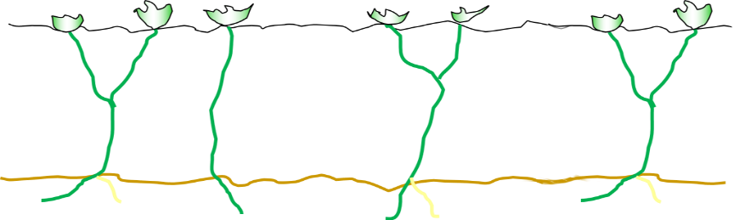
启示与思考——心即理，致良知
稻盛和夫：
所谓经营只能是经营者人格的投影。因此，只要具备做人的的正确的判断基准，就一定能在经营实践中有效发挥它的作用。
我的观点与中国道教遵循的‘道法自然’相近，即要以基本的道德观、伦理观为前提去办事。我就是从做人的道理出发，提出我自己的经营哲学，并做到与全体员工共享。
人生如莲
三度修炼！

Slide 108

企业文化冰山图
看得见的
行为举止
容易改变
其他表象
游戏规则或者组
织行为标准
不断证明是正确并灌输给
员工的价值观和信仰
看不见的
基本假设
不容易改变

Slide 109
向后退，向内求，心即理，致良知
稻盛和夫：
我是企业经营专业的外行 ，但我本着这一思想经营企业一辈子，也获得了事业 成功。如果我当初学了经营学，想到的只是赢利，甚至想一些投机取巧的办法一味通过人际关系去赢钱，一切为了少吃苦多获名利，那也就没有今天。 我就是从做人的道理出发，提出我自己的经营哲学，并做到与全体员工共享。我始终如一地去做，悟出道理就记在本子上，始终保持自己追求的人生理想。
松下幸之助：管理很简单，就像下雨天记得要打伞一样自然！
管理不等于管理学。专业固然然重要，但有时还要敢于破除专业迷信甚至技术膜拜，回归问题的本质，“向后退、向内求”也是管理的重要心法之一。
心即理，致良知

Slide 110
心即理 致良知
心即理 致良知：
“见父自然知孝,见兄自然知弟,见孺子入井自然知恻隐”的良知
认为“致吾心之良知于事事物物”就是行
格物致知：
格除幻妄私欲物，致显中庸秉彝知。此物，即心中不合天理人情之私欲。一有私欲，则所知所见皆偏而不正。若格除此幻妄不实之私欲，则不偏不易，即心本具之正知自显。一举一动，悉合情理，了无偏僻。此圣人为天下后世所立修己治心之大法。修齐治平在是。超凡入圣亦在是。于此用功最省力。而其所得之利益，随各人之工夫浅深，为贤为圣，乃至为佛，悉由是得。(印光）
Notes:
端正事业物境，达致自心良知本体。““致知”云者，非若后儒所谓充扩其知识之谓也，致吾心之良知焉耳。良知者，孟子所谓“是非之心，人皆有之”者也。是非之心，不待虑而知，不待学而能，是故谓之良知。是乃天命之性，吾心之本体，自然良知明觉者也。”“物者，事也，凡意之所发必有其事，意所在之事谓之物。格者，正也，正其不正以归于正之谓也。正其不正者，去恶之谓也。归於正者，为善之谓也。夫是之谓格。”、“心者身之主，意者心之发，知者意之体，物者意之用。如意用於事亲，即事亲之事，格之必尽。夫天理则吾事亲之良知，无私欲之间，而得以致其极。知致则意无所欺，而可诚矣；意诚则心无所放，而可正矣。格物如格君之格，是正其不正以归於正。”、“格物是止至善之功，既知至善，即知格物矣。”““格物”如孟子“大人格君心”之“格”。是去其心之不正，以全其本体之正。但意念所在，即要去其不正，以全其正。即无时无处不是存天理。即是穷理。”“格者，正也；正其不正，以归于正也。”“无善无恶是心之体，有善有恶是意之动，知善知恶是良知，为善去恶是格物。”、“随时就事上致其良知，便是格物。”

Slide 111

4
专业 大气 内敛 深厚
课程总结

Slide 112
做企业是个既简单又艰巨的任务
愿景
海底捞
把爱给够
价值观
超越而非否定
敬天爱人
不确定时代
把话说透
以心为本
动机至善
利润之上的追求
稻盛和夫
双因素
作为人，何谓正确
杠杆解
基业长青
FLOW
点燃自己
幸福
全息理论
点燃他人
阿里巴巴
三欢喜
1245
心法
顺应天道，得合人心
内在动机
胖东来
信誉楼
走心
把爱给够
私心了无
使命
幸福
大义名分
领导力
以人为本
外在激励
知行合一
系统解
道术结合
次第与序位
方法论
场域
地图
以人为本
动车组
三岁孩儿虽道得,八十老翁行不得

Slide 113
基业长青也许是少有人走的路
格莱珉、京瓷、海底捞、信誉楼等是多数还是少数？他们能走多久？
“创建一家有内在品质的公司，如果它不幸消亡，会让这个世界若有所失。”
——吉姆柯林斯
基业长青也只是大千世界诸多『活法』之一，是一种基于假设的选择
Notes:
各美其美，美人之美，美美与共，天下大同。

Slide 114
当我们在说文化时，我们在说什么？
雅斯贝尔斯：教育就是一棵树摇动一棵树，一朵云推动一朵云，一个灵魂唤醒另一个灵魂
企业文化是？
从文化的视角感受一下和君商学院？钱穆：求学与做人，贵在齐头并进
感而遂通：场域也许无法描述，但却可以感受
一盏灯：点燃希望，照亮生活，温暖心灵
Notes:
企业文化，是企业和员工的精神存在形态，是商业上赢彻底或输干净之后大家最后怀想、记取、爱或者恨的东西。人毕竟不是一台通过工作来赚钱的机器，职业过程中产生和蕴含的文化和精神，方可让商业和职业在金钱之外拥有一丝魅力和光芒！做企业，最重要的一次觉悟是什么？是文化自觉！

Slide 115
本课程的思想脉络源自和君自身的信念与实践，主体框架及核心观点主要来自王明夫先生及包政老师；
本课程也是和君人集体智慧的结晶，很多和君同道及商学院学子对本次课程亦有贡献，特别感谢李书玲、丛龙峰、颜进、李禺磊等同仁。

Slide 116
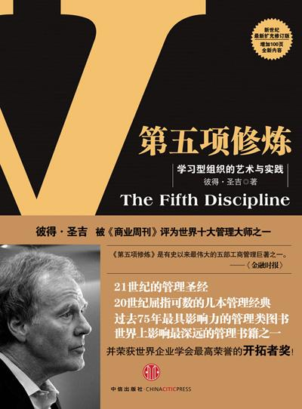






延伸阅读推荐

Slide 117

点燃希望，照亮生活，温暖心灵
和君同行 人生风景
2018/12/8
117

